Slide 1
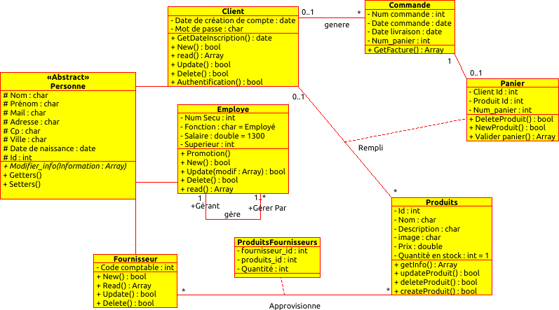
Diagramme de Classe

